Slide 1
INSTITUTO PEDAGÓGICO Y ESTUDIOS SUPERIORES DE TOLUCA. COMPUTACIÓN APLICADA A LA EDUCACIÓN II. REALIZADO POR: ANAYELI RAMÍREZ ALEJANDRA ROJAS KARINA SANCHEZ DULCE YATZIRY VELAZQUEZ SEMESTRE 2º GRUPO. I profesor. José miguel Acevedo Trejo.

Slide 2
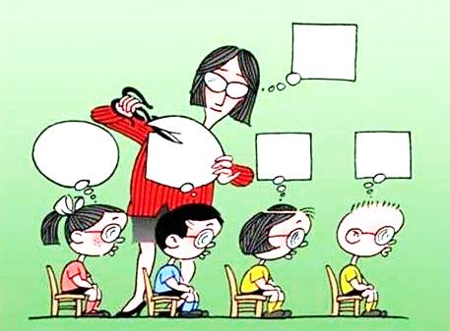
Presupuestos:
la sociedad dual afecta profundamente las relaciones humanas.
Lo irrenunciable utópico en la educación.

Slide 3

El valor de la utopía en la educación.
La personalización del alumno.

Slide 4

La democratización de la escuela.

Slide 5
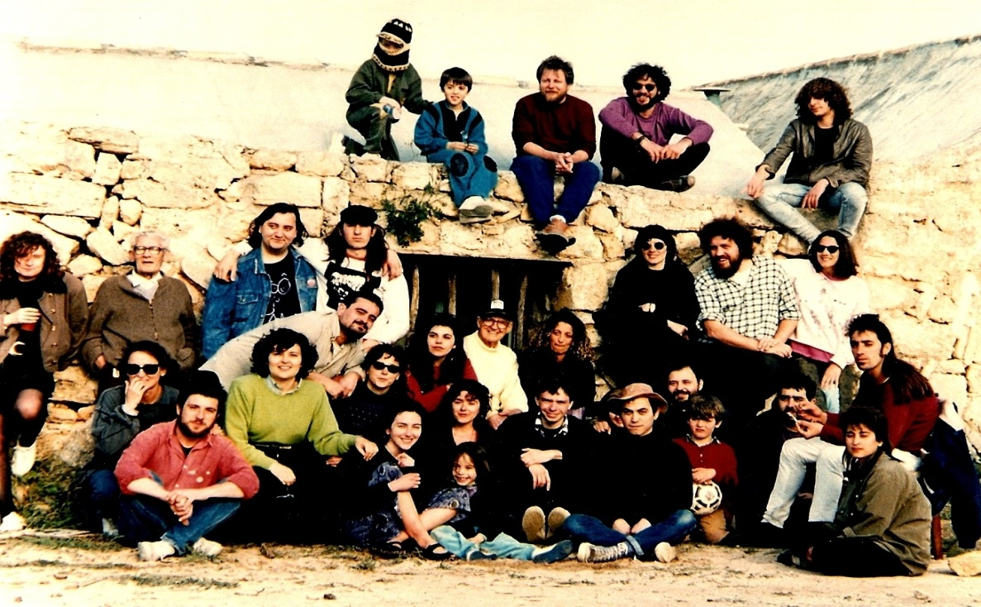
Oferta de una cultura alternativa

Slide 6

Valoración del entorno

Slide 7
Créditos.
http://www.definicionabc.com/general/utopia.php
Desde Definicion ABC: http://www.definicionabc.com/general/utopia.php#ixzz2VjrTrx9c
Desde Definicion ABC: http://www.definicionabc.com/general/utopia.php#ixzz2VjrfpX11

